Slide 1

О психологическом собеседовании

Slide 2

Общие положения
С 17 января 2026 г. вступили в силу изменения в Закон Республики Беларусь от 19.11.1993 № 2570-XII «О правах ребенка».
Статья 27-1 дополнена положениями, регулирующими порядок реализации ограничений на работу с детьми.

Slide 3
Общие положения
Так, редакция от 12.07.2025 Закона дополнена нормами, предусматривающими обязанность нанимателя до заключения гражданско-правового договора с физическими лицами, планирующими осуществлять педагогическую деятельность, педагогическую деятельность в сфере физической культуры и спорта (далее – педагогические работники), разъяснить таким лицам нормы законодательства о правах ребенка, касающиеся защиты прав детей на неприкосновенность личности, защиту от эксплуатации, насилия и жестокого обращения, а также последствия их несоблюдения.

Slide 4
Общие положения
Такие лица подписывают обязательство о недопущении нарушения ими прав ребенка на неприкосновенность личности, защиту от эксплуатации, насилия, жестокого обращения и соблюдении ими ограничений на работу с детьми, которое оформляется соответственно нанимателем, юридическим лицом или индивидуальным предпринимателем (далее - нанимателем) в письменной форме.

Slide 5
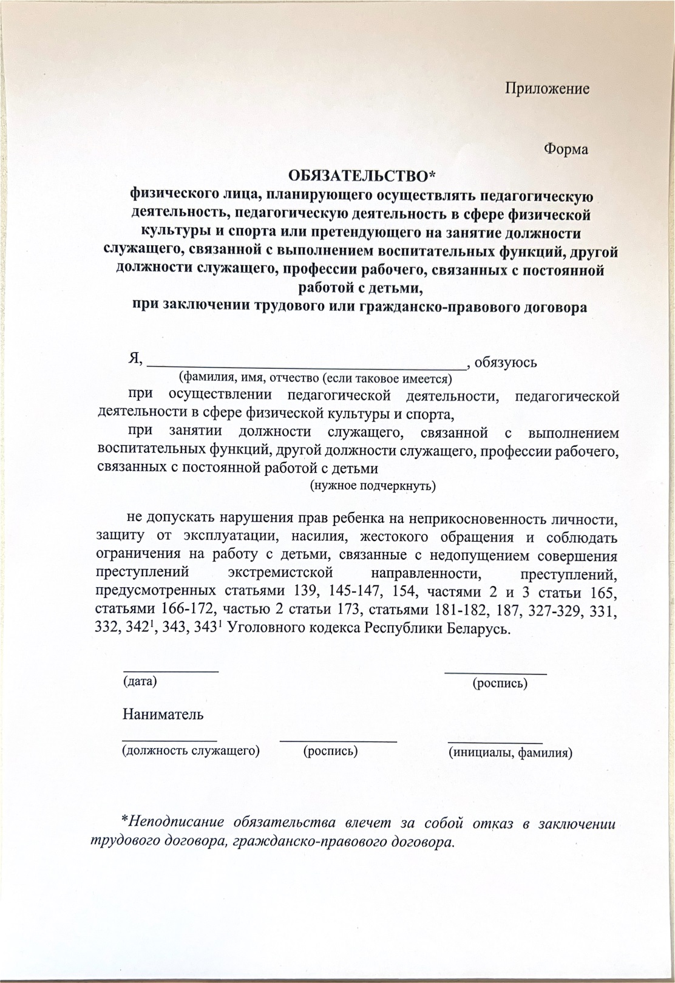

Slide 6
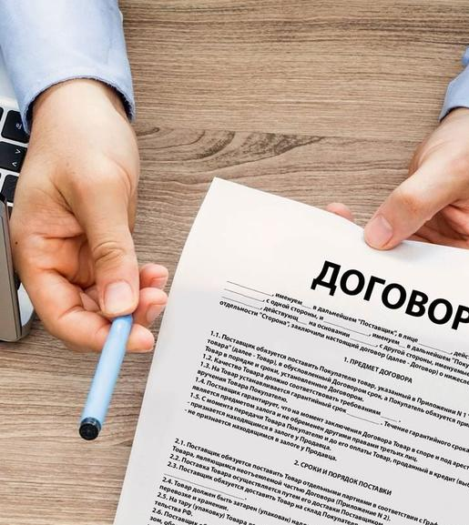
Общие положения
Не подписание этого обязательства влечет за собой отказ в заключении трудового договора, гражданско-правового договора с такими лицами (педагогическими работниками).

Slide 7

Общие положения
До принятия решения о приеме на работу частью девятой ст. 27-1 Закона предоставлено право нанимателям организовывать и проводить психологическое собеседование с педагогическими работниками.

Slide 8
Общие положения
Во исполнение указанной нормы Правительство Республики Беларусь приняло постановление Совета Министров Республики Беларусь от 05.12.2025 № 706 «О психологическом собеседовании», которым утверждено Положение о психологическом собеседовании.

Slide 9

Порядок реализации ограничений на работу с детьми
1. Субъекты психологического собеседования
2. Назначение психологов и педагогов-психологов
3. Порядок привлечения специалистов
4. Организация собеседования у нанимателя
5. Проведение психологического собеседования
6. Сроки хранения заключений

Slide 10
1. Субъекты психологического собеседования
Психологическое собеседование проводится с физическими лицами, планирующими осуществлять или осуществляющими педагогическую деятельность, педагогическую деятельность в сфере физической культуры и спорта, а также претендующими на занятие должностей служащих, связанных с выполнением воспитательных функций, других должностей служащих, профессий рабочих, связанных с постоянной работой с детьми, или занимающими такие должности.

Slide 11
Наниматель вправе принять решение об организации собеседования в течение одного рабочего дня в 4 (четырёх) случаях:
1. поступления характеристики с предыдущего места работы (учебы) с отрицательной информацией;
2. получения информации от граждан, государственных органов и организаций, отрицательно характеризующей работника;
3. проведения социального расследования в отношении семьи работника;
4. наличия рекомендации о повторном собеседовании

Slide 12
2. Назначение психологов и педагогов-психологов
Для проведения собеседования привлекаются психологи или педагоги-психологи государственных организаций, в которых предусмотрены такие должности.
Перечень организаций определяется местными исполнительными и распорядительными органами. Актуальная информация размещается на официальных сайтах организаций и органов власти в сети Интернет.

Slide 13
3. Порядок привлечения специалистов
Наниматель направляет запрос в соответствующую организацию (или сам себе) не позднее одного рабочего дня после принятия решения о проведении собеседования.
В течение трех рабочих дней организация сообщает дату проведения собеседования и не позднее десяти рабочих дней направляет специалиста к нанимателю.

Slide 14
4. Организация собеседования у нанимателя
Наниматель уведомляет кандидата или работника о дате, времени и месте проведения собеседования любыми средствами связи с фиксацией получения уведомления.
Предоставляется отдельное помещение с компьютерной техникой.
Отказ от прохождения оформляется актом.
В случае уважительной причины неявки обеспечивается проведение собеседования в иные сроки.

Slide 15
5. Проведение психологического собеседования
Собеседование проводится с использованием тестов и методик.
Заключение оформляется в день проведения, предоставляется кандидату под подпись и передается нанимателю.
Заключение носит рекомендательный характер, однако учитывается при принятии кадровых решений.

Slide 16
6. Сроки хранения заключений
Заключения хранятся нанимателем:
•в отношении кандидата — 1 год;
•в отношении работника — весь период работы с детьми;
•после прекращения деятельности — 1 год.

Slide 17

МЕТОДОЛОГИЧЕСКИЕ УКАЗАНИЯ ПО ПРОВЕДЕНИЮ ПСИХОЛОГИЧЕСКОГО СОБЕСЕДОВАНИЯ С ФИЗИЧЕСКИМИ ЛИЦАМИ, ПЛАНИРУЮЩИМИ ОСУЩЕСТВЛЯТЬ ИЛИ ОСУЩЕСТВЛЯЮЩИМИ ПЕДАГОГИЧЕСКУЮ ДЕЯТЕЛЬНОСТЬ, ПЕДАГОГИЧЕСКУЮ ДЕЯТЕЛЬНОСТЬ В СФЕРЕ ФИЗИЧЕСКОЙ КУЛЬТУРЫ И СПОРТА, А ТАКЖЕ ПРЕТЕНДУЮЩИМИ НА ЗАНЯТИЕ ДОЛЖНОСТЕЙ СЛУЖАЩИХ, СВЯЗАННЫХ С ВЫПОЛНЕНИЕМ ВОСПИТАТЕЛЬНЫХ ФУНКЦИЙ, ДРУГИХ ДОЛЖНОСТЕЙ СЛУЖАЩИХ, ПРОФЕССИЙ РАБОЧИХ, СВЯЗАННЫХ С ПОСТЯННОЙ РАБОТОЙ С ДЕТЬМИ, ИЛИ ЗАНИМАЮЩИМИ ТАКИЕ ДОЛЖНОСТИ

Slide 18
Этапы работы психолога
1. Ознакомление с документами
2. Проведение устного интервью
3. Тестирование с помощью рекомендованных методов и методик
4. Оформление результатов

Slide 19
1. Ознакомление с документами
Психолог прибывает к месту проведения собеседования заблаговременно и до начала интервью изучает документы, представленные нанимателем с целью выделения ключевых тем собеседования:

Slide 20
1. Ознакомление с документами
характеристику с предыдущего места работы (учебы) физического лица, планирующего осуществлять педагогическую деятельность, педагогическую деятельность в сфере физической культуры и спорта или претендующего на занятие должности служащего, связанной с выполнением воспитательных функций, другой должности служащего, профессии рабочего, связанных с постоянной работой с детьми (далее - кандидат);
обращения, информацию, характеризующие профессиональные, деловые, моральные качества физического лица, осуществляющего педагогическую деятельность, педагогическую деятельность в сфере физической культуры и спорта, занимающего должность служащего, связанную с выполнением воспитательных функций, другую должность служащего, профессию рабочего, связанные с постоянной работой с детьми (далее - работник);
запрос о социальном расследовании в отношении семьи работника;
предыдущее заключение психолога или педагога-психолога о результатах психологического собеседования работника (при повторном собеседовании).

Slide 21
2. Проведение устного интервью
Структура интервью:
Вводная часть интервью (5-10 минут):
знакомство, разъяснение цели собеседования; информирование о конфиденциальности и статусе заключения по итогам собеседования.
Основная часть интервью (30-50 минут)

Slide 22
3. Тестирование
«Полный цветовой тест М.Люшера» (адаптация И.И. Цыганок),
«Индивидуально типологический опросник» Л.Н.Собчик,
«Шкала тревоги Ч.Д. Спилбергера» (адаптация Ю.Л.Ханин).
Выбор конкретных методов и методик зависит от результатов интервью!

Slide 23
4. Оформление результатов
Оформление результатов (рекомендации по интерпретации ответов приложение 2). Психолог оформляет заключение по установленной форме и знакомит кандидата или работника. Предлагает задать вопросы (при необходимости).
Заключение передается нанимателю.

Slide 24
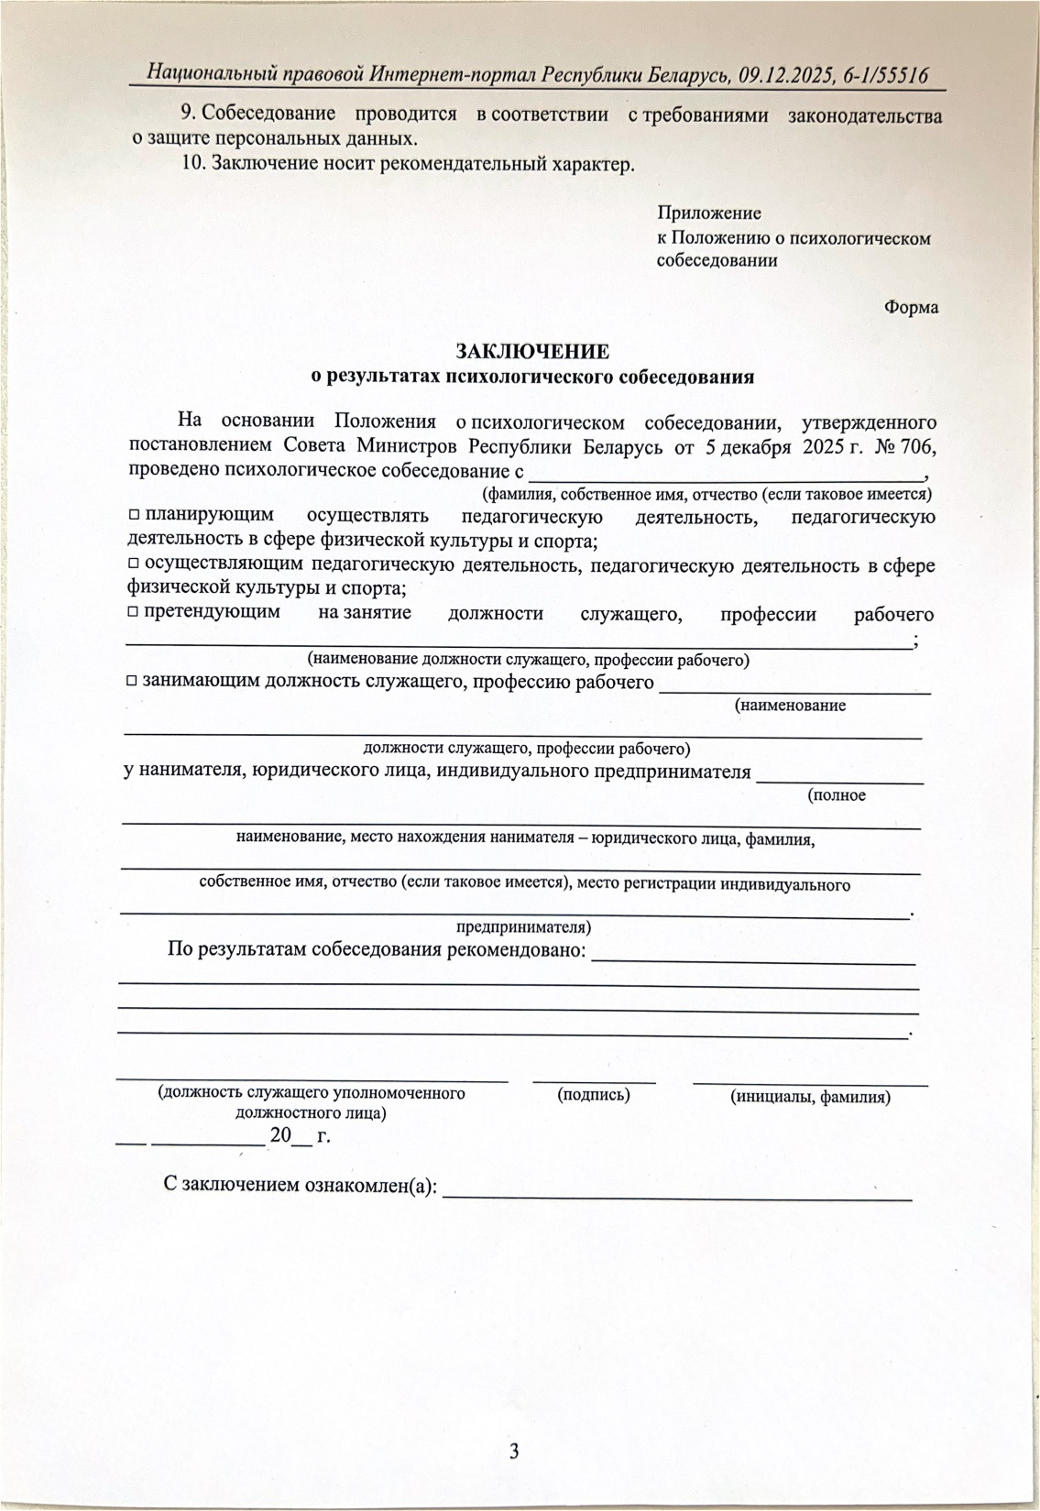

Slide 25
Спасибо за внимание!

